Slide 1

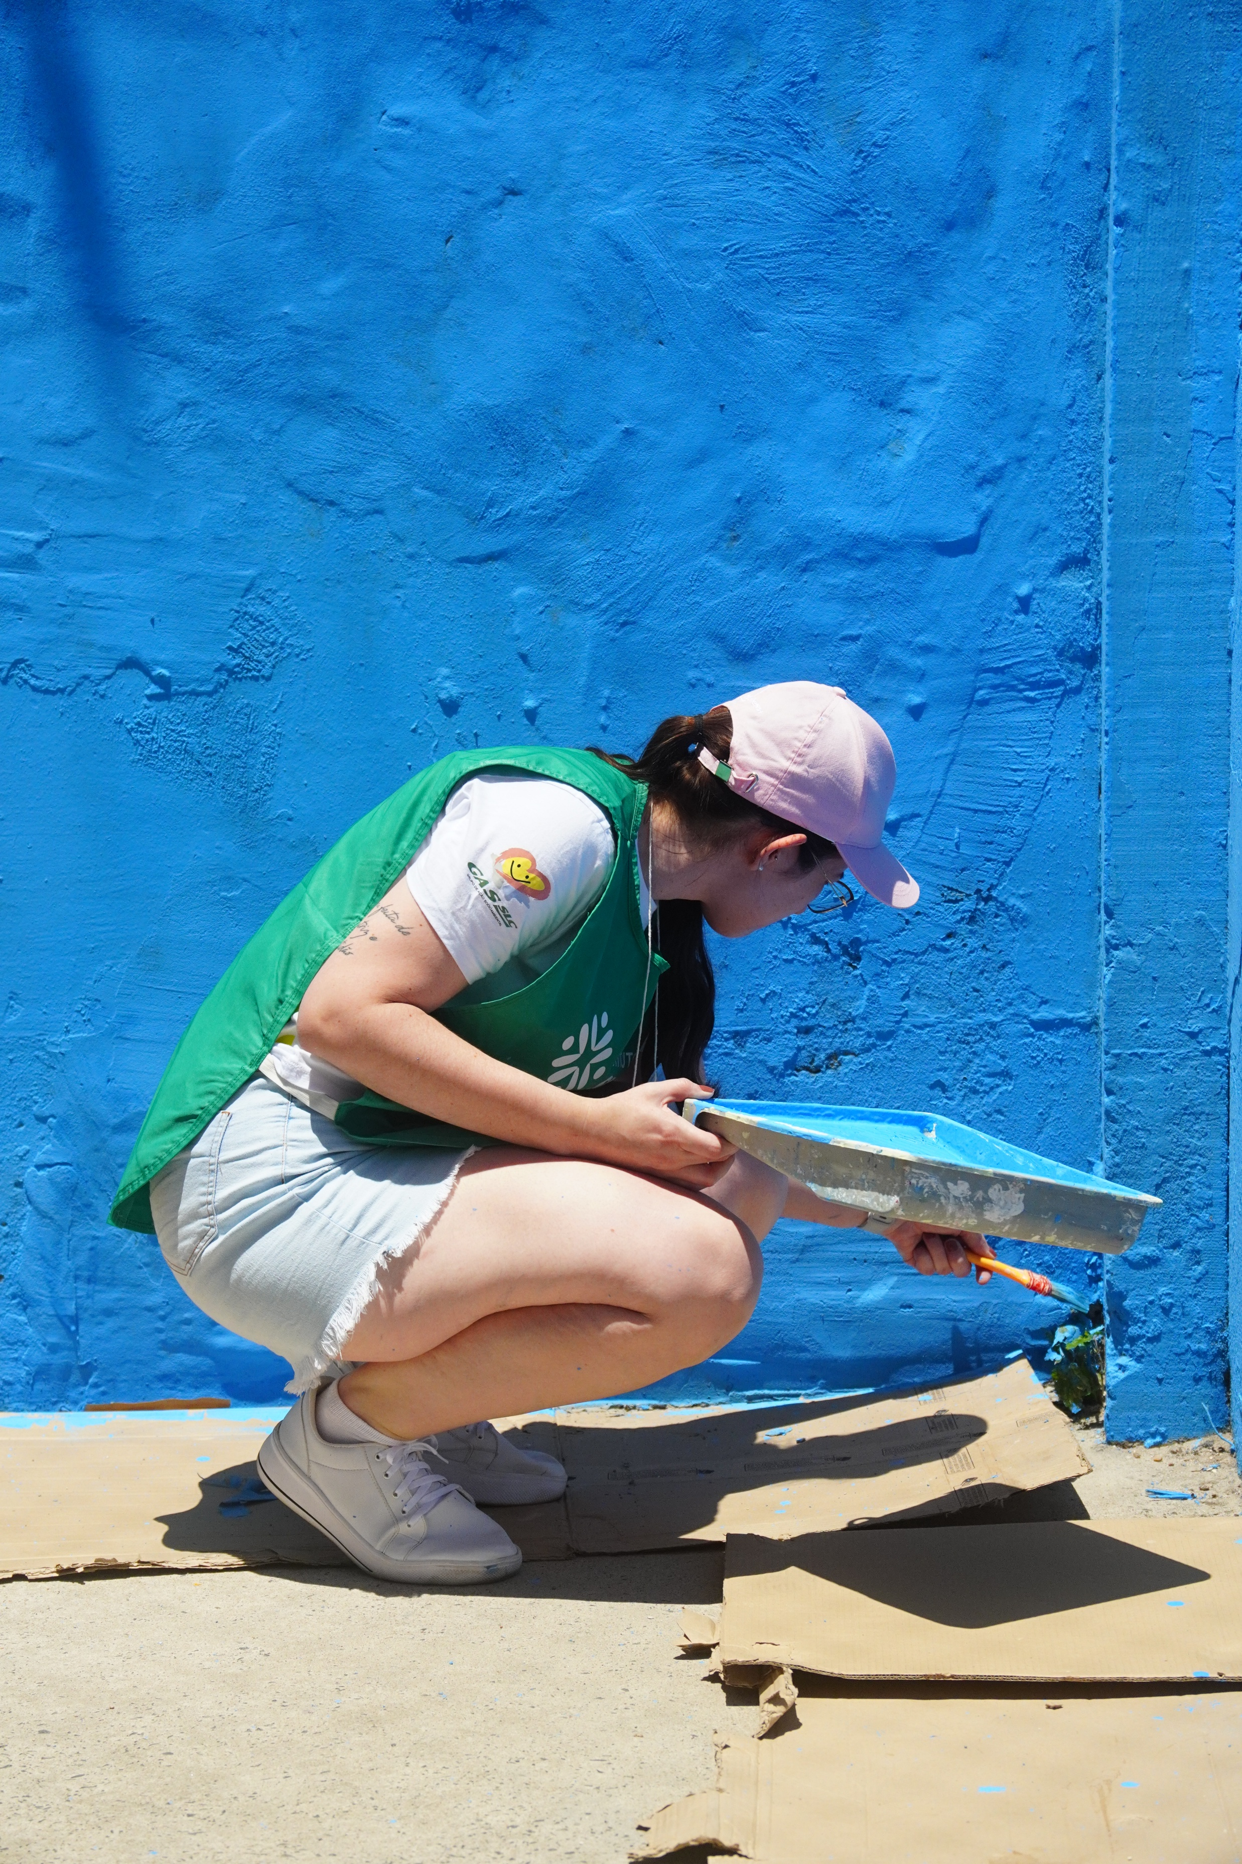
Clique aqui para adicionar um título
Clique aqui para adicionar um subtítulo

Slide 2

Clique aqui para adicionar um título

Slide 3
Clique aqui para adicionar um título
Clique aqui para adicionar texto

Slide 4
Clique aqui para adicionar um título
Clique aqui para adicionar texto

Slide 5
Clique aqui para adicionar um título

Slide 6
Clique aqui para adicionar um título
Clique aqui para adicionar texto

Slide 7
Clique aqui para adicionar um título
Clique aqui para adicionar texto

Slide 8
Obrigado!

